Slide 1
강화학습 프로젝트
강화학습을 이용한
EREV차량의 변속 제어
발표자 : 20201807 박준현
https://github.com/SinTax-sgu/EREV-RL-Control/tree/main
Notes:
*수정할 점
6p, 기어비 7:1, 12:1로 수정
17p 배터리 수식 수정
-----------------------------------
3. 총 1시간 15분 정도 발표, 10분 Q&A 발화 압축이 필요함!
4. 이전에 어떤 말을 했는지에 대한 내용이 없다! 이 부분을 보완하거나 구두로 보완해야 할 것 같아요!
5. 질문 하거나 시뮬레이션 할 수 있게 준비하는게 필요할 거같아요!
6. (책임님이라면) 모델링 부분 차량 – 상세 수식 어디에서 무엇이 나오는지를 잘 이해가 안되니깐…
어떤 얘기를 하고 있는지
7. Low Level High Level… 의 Level, Level1234는 사실상 스텝(순서)이지않나????
8. 변속되는 meeting 스피드
9. 40% -> 빈공간을 두고 40%를 채우는게 보기좋아요
10. 시뮬레이션 결과 및 동작-> 노란색이 타겟, 파란색이 추종 RMS Error이0.02
11. 엔진 동작 확인 그래프 옆에 문구로 Highlight되어있어야 뭘 볼지 알수있음.
12. 변속 동작도 comment
13. 마지막 장표 개선.. 눈에 들어오지 않음. 개선 및 발표를 명확하게… 해야 할 것
2단 고정의 문제점…. 도 언급을 (적진 않더라도) 설명을 하는게 좋아보이네요.
4가지 step으로 제어로 변경.
향후 개선방향은 말은 지우고… 더 생각해볼 점…. 정도로 수정하는 게 좋아보입니다..

Slide 2
목차
1. 프로젝트 개요
2. Environment 소개
3. 강화 학습 설계
4. 실험 설계
5. 실험 결과
6. 결과 분석 및 결론

Slide 3


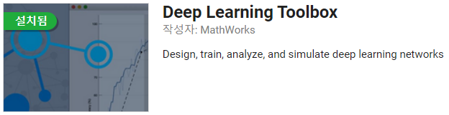
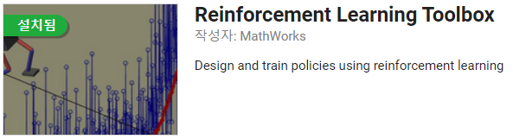
1. 프로젝트 개요
프로젝트 배경
- 기존 자동차의 자동 변속 로직은 대체로 규칙 기반(Rule Based)로 구성되어 있음.
- 강화학습을 적용한 학습 기반(Learning Based) 변속 로직을 구성하여
최적 변속 제어 가능성을 탐색하고자 함.
개발 환경
Matlab (R2025a)
Simulink
Deep Learning & Reinforcement Learning Toolbox
Notes:
이전 발표 PPT처럼 그림 그려 넣기

Slide 4
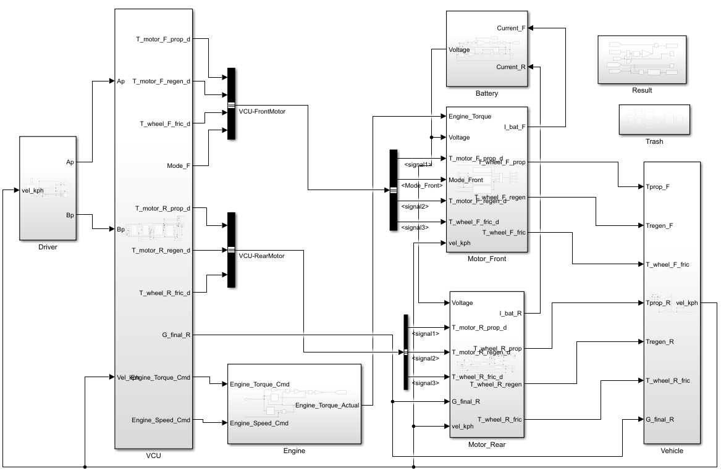
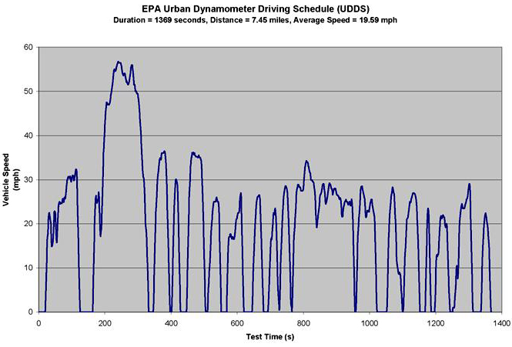
2. Environment 소개
*상세한 차량 모델링은 별도 첨부 자료 참고
차량 모델
UDDS 주행사이클
: Driver
: VCU
: Engine
: Motor
: Battery
: Vehicle Dynamics
직접 구현한 EREV 모델 사용
후륜 2단 변속기, 전후륜 모터, 배터리, 엔진 등 구현
UDDS(Urban Dynamometer Driving Schedule) 사용
도심 주행 패턴 위주 (1369초, 11.96km)
Notes:
이전 발표 PPT처럼 그림 그려 넣기

Slide 5
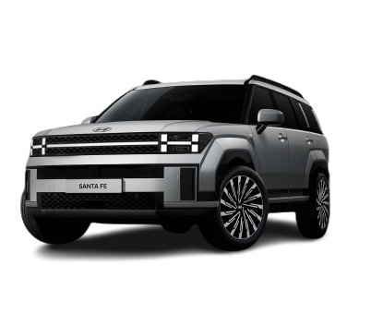
2. Environment 소개 – 참고 차량 및 주요 제원
차량 주요 제원
Vehicle Specification
- 차량 중량 : 2,165kg
- 휠베이스 : 2.765m
- 타이어 : 235/55R20
Powertrain
- 배터리 : 13.8 kWh (NCM622)
- 전륜 모터 : 66.9 kW (264Nm)
- 후륜 모터 : 91 kW (304Nm)
- 엔진 : 1.6L Turbo-GDI (132kW)
참고 차량 : Hyundai Santa Fe PHEV (2024)

Slide 6
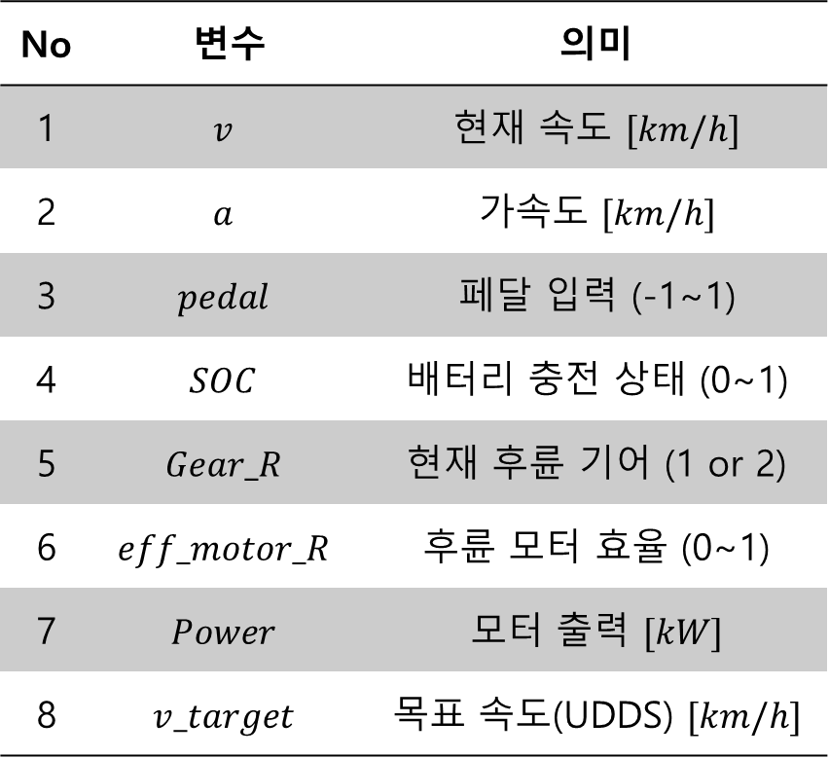
3. 강화학습 설계 - State & Action
State Space
Action Space
No | 변수 | 의미
1 | $$v$$ | 현재 속도 $[km/h]$
2 | $$a$$ | 가속도 $[km/h]$
3 | $$pedal$$ | 페달 입력 (-1~1)
4 | $$SOC$$ | 배터리 충전 상태 (0~1)
5 | $$Gear_R$$ | 현재 후륜 기어 (1 or 2)
6 | $$eff_motor_R$$ | 후륜 모터 효율 (0~1)
7 | $$Power$$ | 모터 출력 $[kW]$
8 | $$v_target$$ | 목표 속도(UDDS) $[km/h]$
Action 1 : 1단 유지
-> 저속 구간에서 높은 토크
Action 2 : 2단 유지
-> 고속 구간에서 높은 모터 효율
주행 중 8가지 State를 통해
강화학습을 진행하여
최적 변속 명령(Action) 도출
Notes:
이전 발표 PPT처럼 그림 그려 넣기

Slide 7
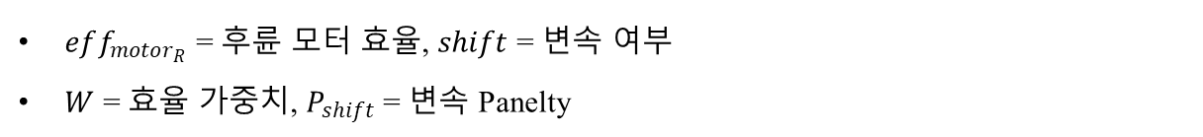
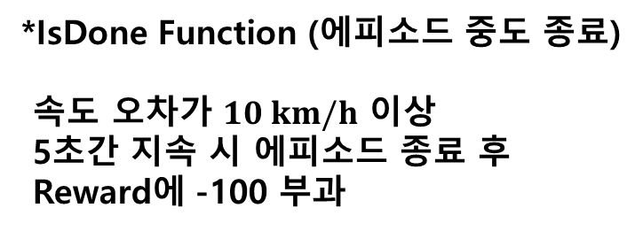
3. 강화학습 설계 – Reward Function
Reward Function
$$R=−{\left(v−v_{target}\right)}^{2} ×0.02+eff_{motor_{R}}×W+shift ×P_{shift}$$
$eff_{motor_{R}}$ = 후륜 모터 효율, $shift$ = 변속 여부
$W$ = 효율 가중치, $P_{shift}$ = 변속 Panelty
Version | W (eff) | P_shift | 목적
Version_A | 10 | 0.00 | Baseline
Version_B | 20 | -0.03 | 변속비용반영
Version_C | 20 | 0.00 | 효율 극대화
*IsDone Function (에피소드 중도 종료)
속도 오차가 $10 km/h$ 이상
5초간 지속 시 에피소드 종료 후
Reward에 -100 부과

Slide 8
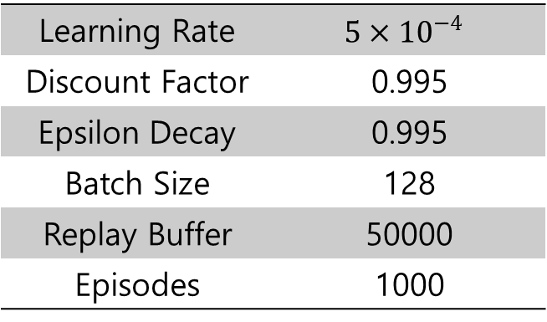
3. 강화학습 설계 – DQN Algorithm
알고리즘 선택 이유
Hyperparameters
Learning Rate | $$5×{10}^{−4}$$
Discount Factor | 0.995
Epsilon Decay | 0.995
Batch Size | 128
Replay Buffer | 50000
Episodes | 1000
Discrete 한 Action Space이므로
DQN 학습에 적합함.
2) MATLAB Toolbox 지원
Neural Network Architecture
Input
Layer
Fully Connected
Hidden
Layer
Output
Layer
8
128
Relu
128
Relu
64
Relu
2
Activation
Notes:
이전 발표 PPT처럼 그림 그려 넣기

Slide 9
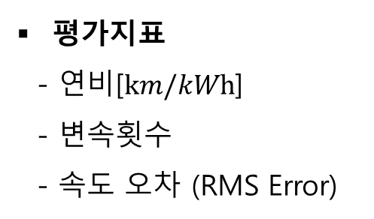
4. 실험 설계
실험 구성
리워드 함수의 변수 값인 W, P_shift를 조정하여 총 3개 버전의 보상함수를 학습
Version | W (eff) | P_shift | 목적
Version_A | 10 | 0.00 | Baseline
Version_B | 20 | -0.03 | 변속비용반영
Version_C | 20 | 0.00 | 효율 극대화
$$R=−{\left(v−v_{target}\right)}^{2} ×0.02+eff_{motor_{R}}×W+shift ×P_{shift}$$
Seed 설정
학습 및 평가
각 버전당 2회 학습
- Random Seed : 1회
- Fixed Seed(42) : 1회
- 총 6회 학습
학습 조건
- Episode: 1000
- Step: 13690 steps per episode
(0.1초 당 한번 판단)
평가지표
- 연비[$km/kWh$]
- 변속횟수
- 속도 오차 (RMS Error)

Slide 10
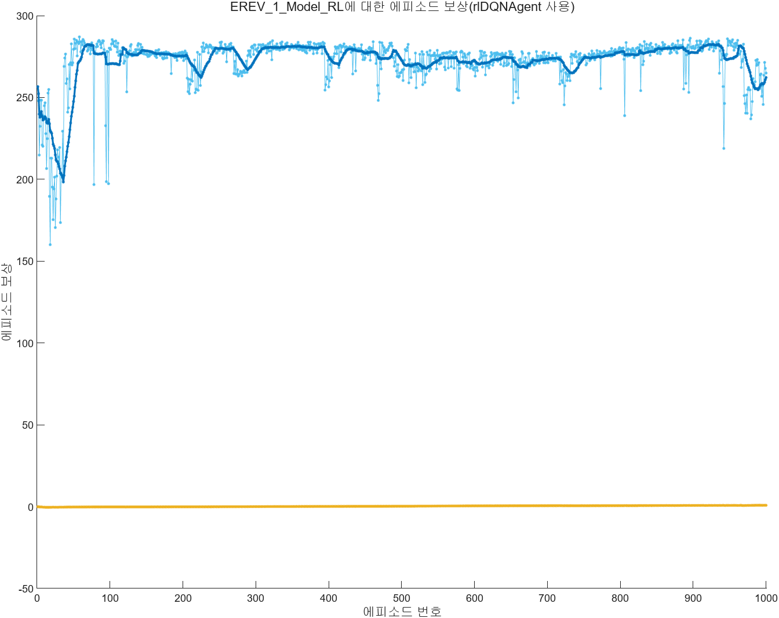
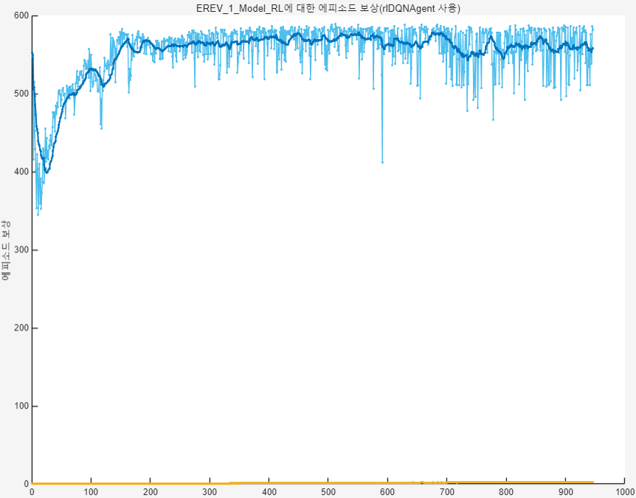
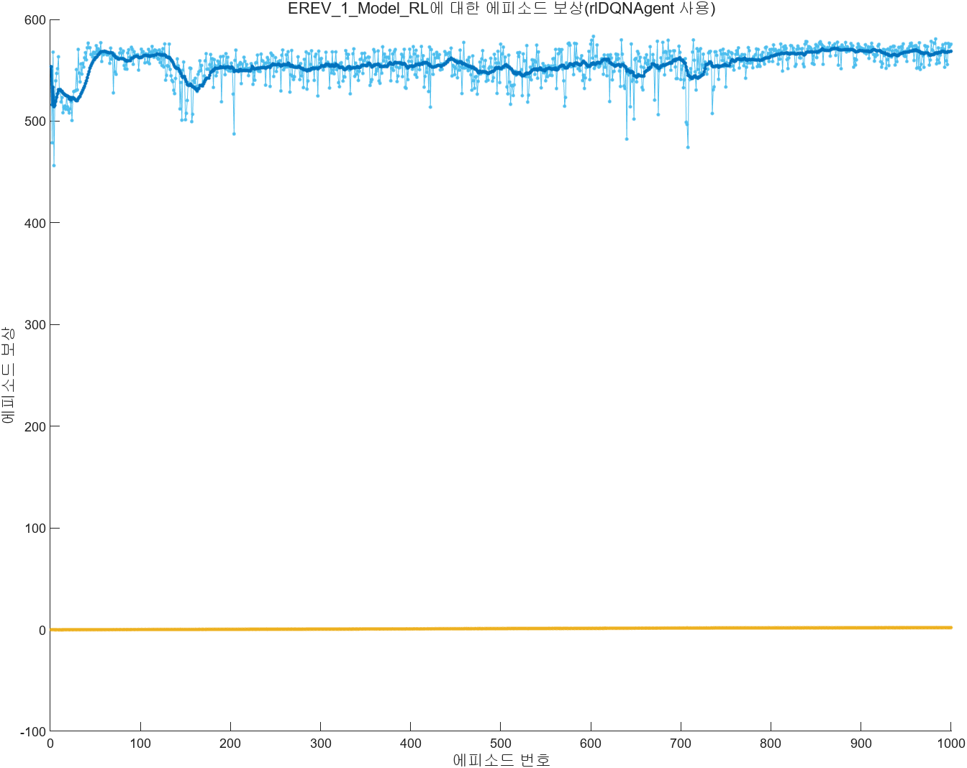
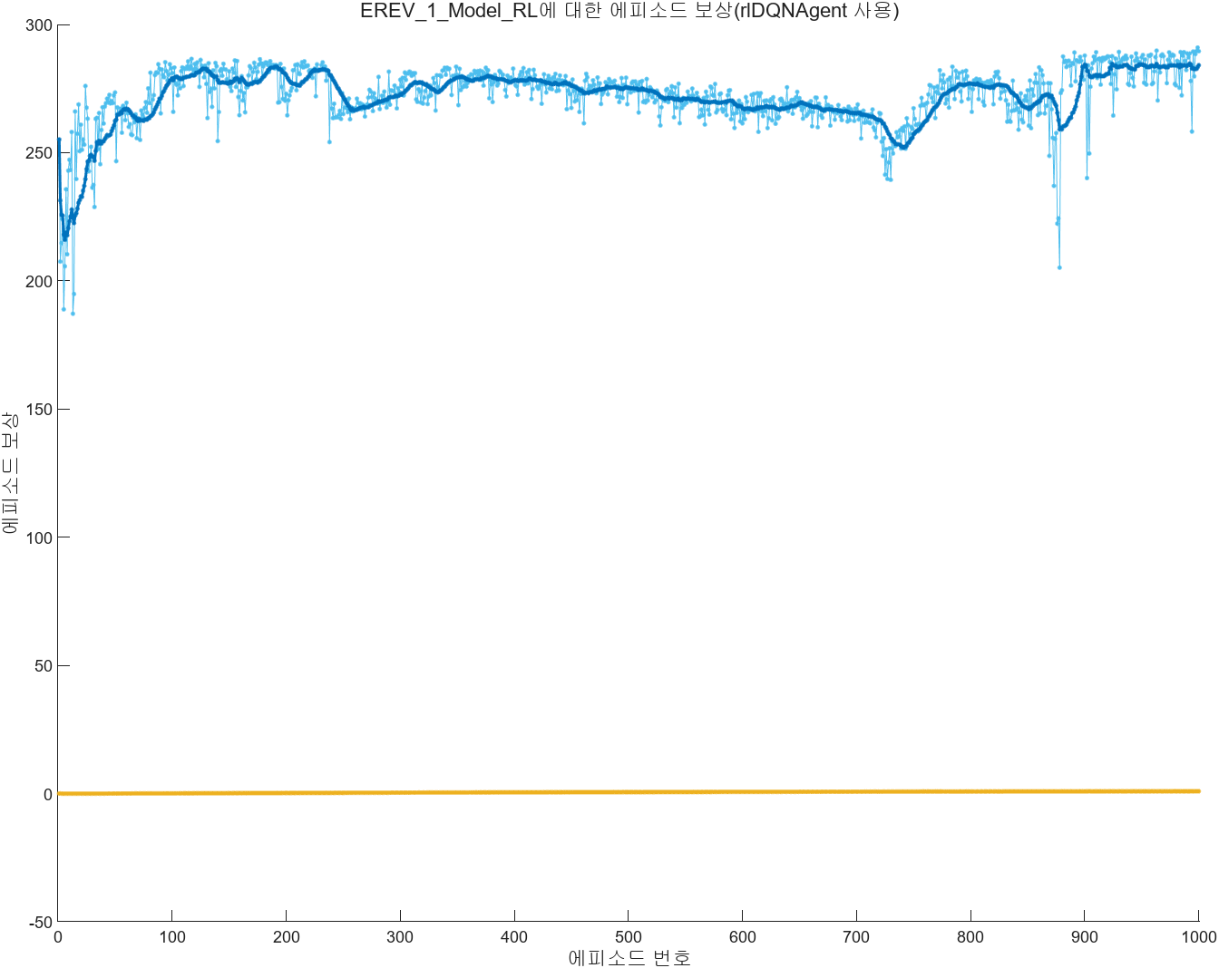
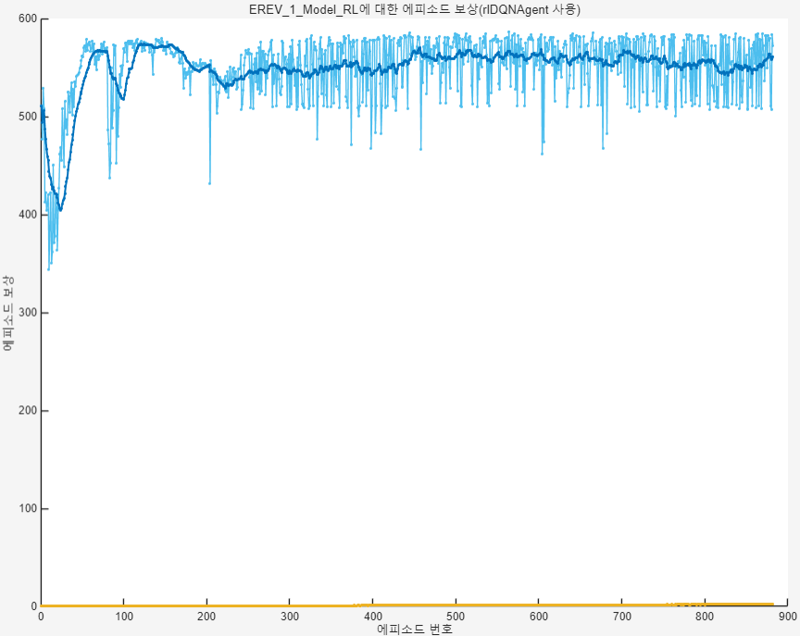
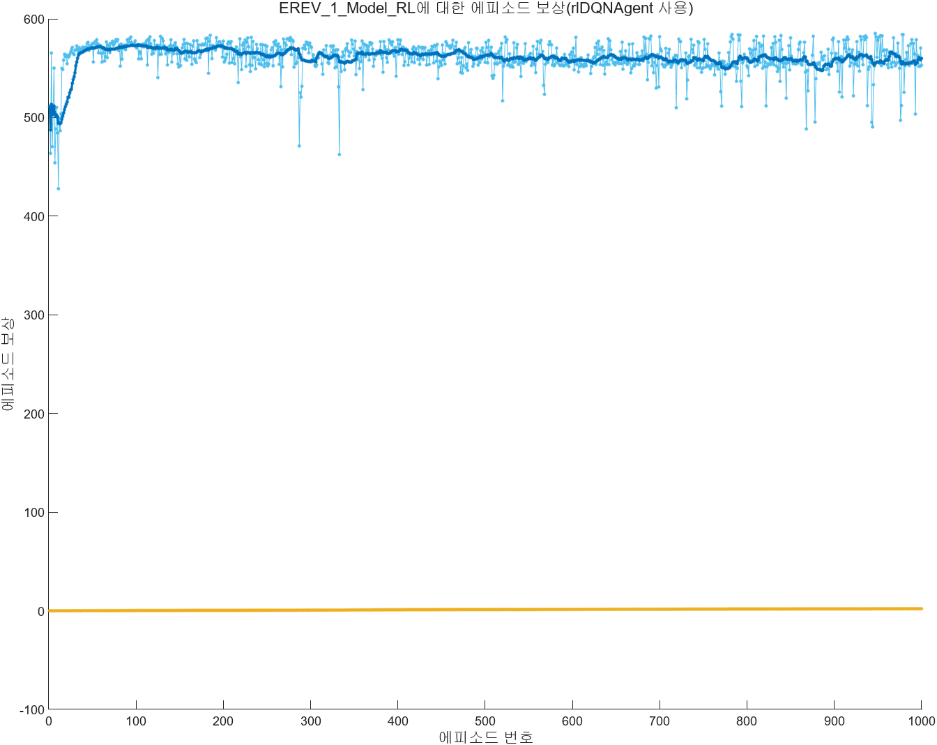
5. 실험 결과 – 학습 과정 (상 : Random Seed, 하 : Seed 42)
Version A
Version B
Version C
모든 버전에서 두 그래프가 유사한 패턴을 보이며 초반에 수렴하는 양상을 보임

Slide 11
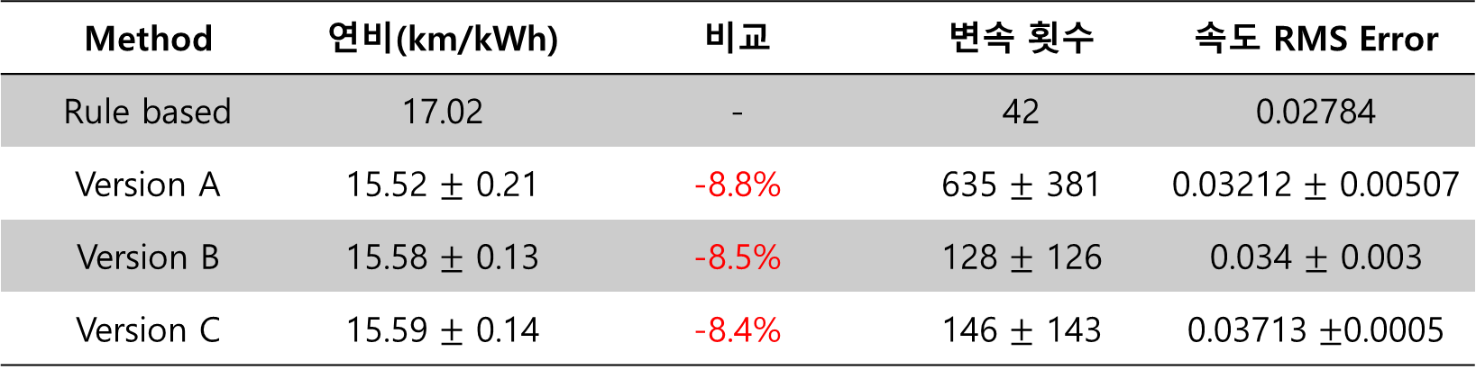
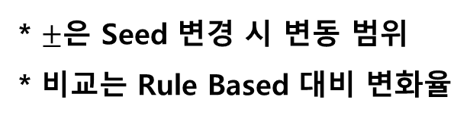
5. 실험 결과 – 성능 비교
제어 성능 비교
* $±$은 Seed 변경 시 변동 범위
* 비교는 Rule Based 대비 변화율
Method | 연비(km/kWh) | 비교 | 변속 횟수 | 속도 RMS Error
Rule based | 17.02 | - | 42 | 0.02784
Version A | 15.52 $±$ 0.21 | -8.8% | 635 $±$ 381 | 0.03212 $±$ 0.00507
Version B | 15.58 $±$ 0.13 | -8.5% | 128 $±$ 126 | 0.034 $±$ 0.003
Version C | 15.59 $±$ 0.14 | -8.4% | 146 $±$ 143 | 0.03713 $±$0.0005

Slide 12
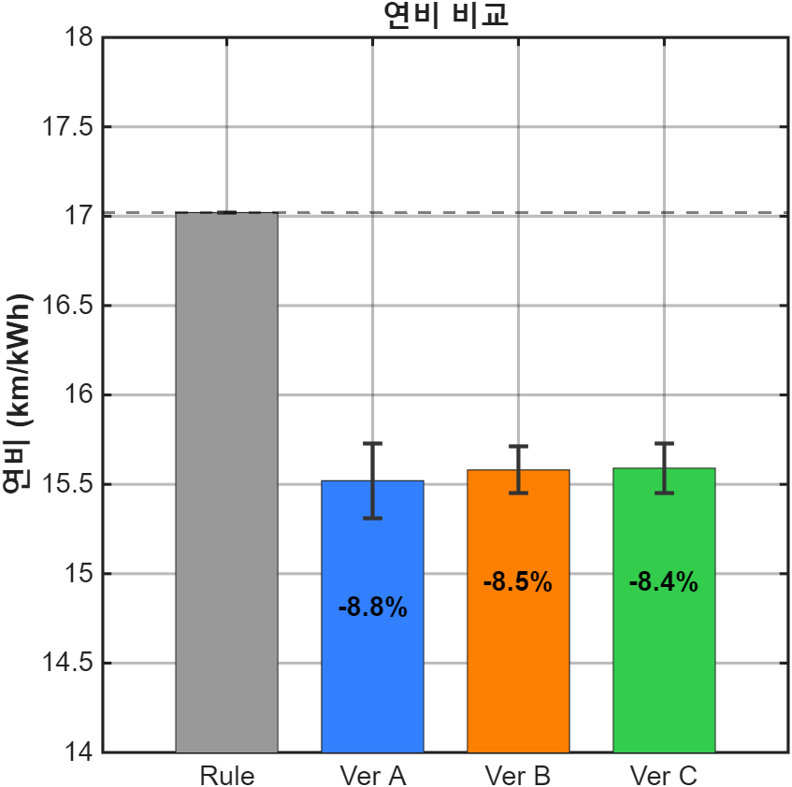
6. 결과 분석 및 결론 – 연비 성능 비교
연비 비교
원인 분석
1. 과도한 변속의 영향
- 변속 시 동력전달 끊김 및 마찰로 인한
동력 손실 증가
2. Reward 함수와 실제 연비 간 괴리
- Reward 함수에서는 모터 효율 값을 사용함
- 순간 효율과 누적 효율 간의 괴리가 발생했
을 수 있음
강화학습 결과가 Rule based Logic보다
약 8~9% 낮음

Slide 13
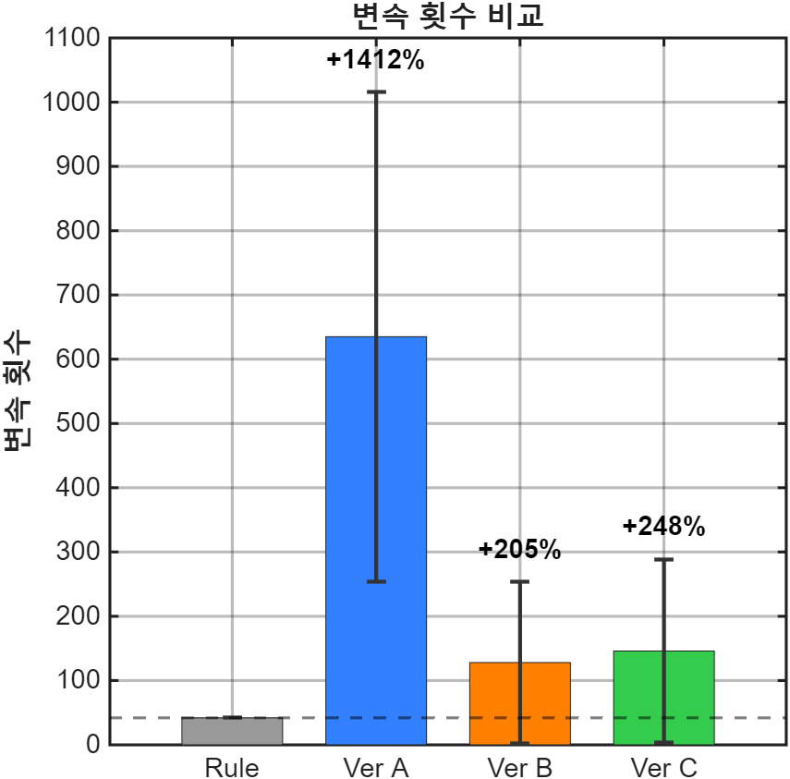
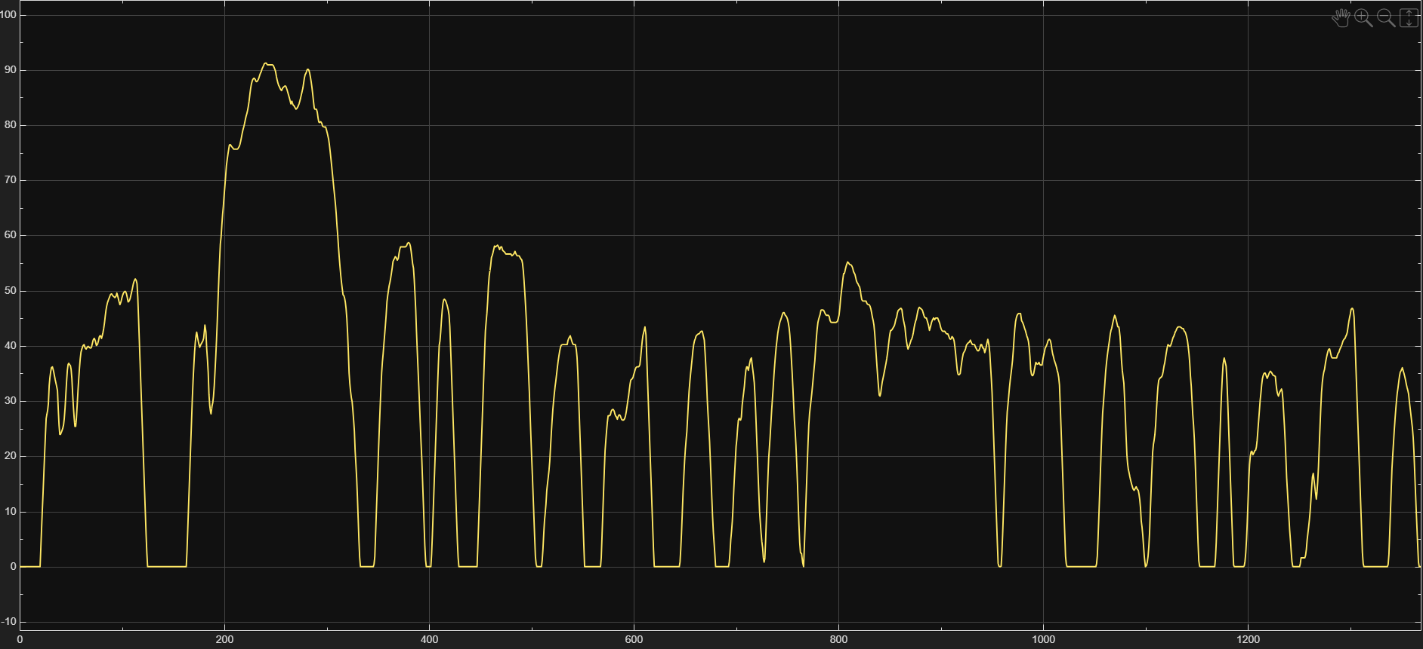
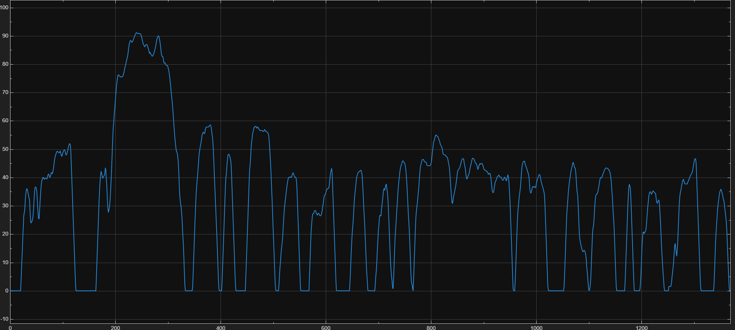
6. 결과 분석 및 결론 – 변속 및 속도 추종
변속 비교
속도 추종
: 목표 속도
: 차량 속도
모든 case가 속도를 잘 추종하는 경향을 보임
(RMS Error : 약 0.003)
과도한 변속 추구로 비현실적인 수준의 변속 발생

Slide 14
6. 결과 분석 및 결론 – 토의
실패원인 분석
개선 방향
왜 Rule Based Logic 보다 효율이 낮을까?
1. Reward 재설계
변속 페널티 정교화 및 실제 연비 직접 보상
2. 학습 환경 개선
에피소드 수 증가
다양한 주행사이클 (WLTC, HWFET, FTP 75 등)
1. Reward Function 설계 오류
Reward Function은 모터의 순간 효율을 최적화 하도록 설계되어있으나, 모터 효율 최적화와 에너지 소비 최소화는 같지 않을 수 있음
2. 변속 비용 과소 평가
변속을 하면 구동축과의 연결이 해제되었다가 재연결 되므로 동력 손실이 발생
- 이 손실이 과소 평가 되어 과도한 변속 명령

Slide 15
6. 결과 분석 및 결론 – 토의
한계 및 어려움
결론
1. 하드웨어 제약
- 1회 학습에 12시간 이상의 시간이 소모
- hyperparameter 튜닝 및 다양한 reward
시도 제한
2. 실험 설계 제약
- 단일 주행 사이클(UDDS)만 학습
- 다양한 주행패턴 미반영
3. Reward설계의 어려움
- 하드웨어 제약으로 Reward를 수정 및
튜닝하는데 오랜 시간이 소요됨
DQN 기반 변속 제어 학습 완료
교훈
1. Reward 설계가 시스템의 성능 결정
- 단, 생각지 못한 방향으로 학습이 될 수도
있으니 중간 점검 필요.
2. 순간 최적해가 전체 최적해가 아닐 수 있음
- 모터 효율 ↑ ≠ 전체 연비 ↑

